Slide 1
5.3 DFA的极小化—算法2
算法2 DFA的极小化算法（Partition）
去掉所有不可达状态,剩下状态记为Q
设分组集合Π为[F，(Q-F)]
构造Π_{new}：将Π的每个分组G分解为若干个子分组，使得每个子分组的任意两个状态在任意字符a的迁移下对应到Π的同一个分组，并将G的子分组加到Π_{new}
若Π_{new}=Π，则调用reduce，否则，设Π为Π_{new}，重复过程3
Notes:
来自龙书
Hopcroft, John (1971), “An n log n algorithm for minimizing states in a finite automaton”, Theory of machines and computations (Proc. Internat. Sympos., Technion, Haifa, 1971), New York: Academic Press, pp. 189–196.

Slide 2
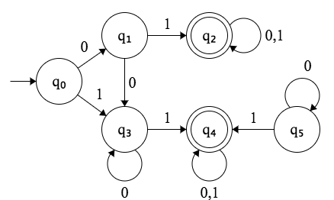
5.3.2 DFA的极小化
例 对下图所给的DFA进行极小化
S1: G₁={q₀,q₁,q₃}, G₂={q₂,q₄}
S2: Π={G₁, G₂}
考虑G₁。
因δ(q₀,0)=q₁∊G₁，δ(q₁,0)=q₃∊G₁，δ(q₃,0)=q₃∊G₁
和δ(q₀,1)=q₃∊G₁，δ(q₁,1)=q₂∊G₂，δ(q₃,1)=q₄∊G₂，
所以，G₁分解为G₃={q₀}和G₄={q₁,q₃}。

Slide 3
5.3.2 DFA的极小化
例 对下图所给的DFA进行极小化
S1: G₁={q₀,q₁,q₃}, G₂={q₂,q₄}
S2: Π={G₁, G₂}
考虑G₂。
因δ(q₂,0)=q₂∊G₂，δ(q₄,0)=q₄∊G₂
和δ(q₂,1)=q₂∊G₂，δ(q₄,1)=q₄∊G₂，
所以，G₂无须分解。

Slide 4
5.3.2 DFA的极小化
例 对下图所给的DFA进行极小化
S1: G₁={q₀,q₁,q₃}, G₂={q₂,q₄}
S2: Π={G₁, G₂}
S3: Π={G₃,G₄,G₂}
//G₃={q₀}和G₄={q₁,q₃}
//G₂已处理，可跳过。
考虑G₃。
只有一个状态，无须分解。

Slide 5
5.3.2 DFA的极小化
例 对下图所给的DFA进行极小化
S1: G₁={q₀,q₁,q₃}, G₂={q₂,q₄}
S2: Π={G₁, G₂}
S3: Π={G₃,G₄,G₂}
//G₃={q₀}和G₄={q₁,q₃}
考虑G₄。
因δ(q₁,0)=q₃∊G₄，δ(q₃,0)=q₃∊G₄
和δ(q₁,1)=q₂∊G₂，δ(q₃,1)=q₄∊G₂，
所以，G₄无须分解。

Slide 6
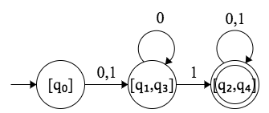
5.3.2 DFA的极小化
例 对下图所给的DFA进行极小化
S1: G₁={q₀,q₁,q₃}, G₂={q₂,q₄}
S2: Π={G₁, G₂}
S3: Π={{q₀}, {q₁,q₃}, {q₂,q₄}}

